Slide 1
Муниципальное бюджетное дошкольное образовательное учреждение Уктурского сельского поселения Комсомольского муниципального района Хабаровского края
Программа дополнительного образования
Руководитель: Осипова Н.В., инструктор по физической культуре
Возраст обучающихся: 5-7 лет
Срок реализации: 1 год
«Степ-аэробика»

Slide 2
Пояснительная записка
Дошкольный возраст – важный период совершенствования основных функций организма, становления жизненно необходимых двигательных умений, навыков и физических качеств. Ребенок в дошкольном возрасте должен почувствовать мышечную радость и полюбить движение, это поможет ему пронести через всю жизнь потребность в движениях, приобщиться к спорту и здоровом образу жизни.
К семи годам должна быть развита способность переносить статические нагрузки, сформировано умение самостоятельно и творчески использовать накопленный арсенал двигательных средств. Двигательная деятельность должна стать естественной потребностью каждого ребенка независимо от уровня его индивидуальной двигательной активности. От того, как будет организована работа с детьми по физической культуре, зависит, будет ли ребенок физически готов к обучению в школе, и самое главное – его здоровье.

Slide 3
Степ-аэробика
для детей
— это аэробные циклические упражнения, направленные на развитие общей выносливости и оздоровления организма ребенка. Для них характерны важнейшие морфофункциональные изменения систем кровообращения и дыхания.
Кроме того, такие индивидуальные снаряды как степы делают занятия по физической культуре более интересными и насыщенными и доставляют детям большое удовольствие.
Бодрая, ритмичная музыка, которой сопровождаются занятия степ - аэробикой, создает у детей хорошее настроение, повышает эмоциональность деятельности и способствует развитию такого интегративного качества как «эмоционально отзывчивый».

Slide 4
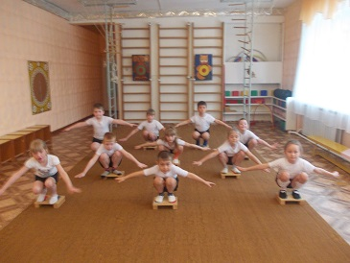
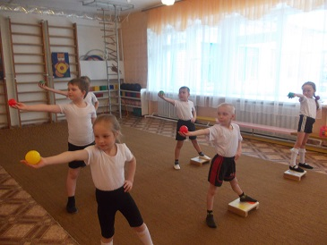
Актуальность
Сейчас, как никогда внимание педагогов обращено на творческое развитие ребенка во всех областях его деятельности, на выявление его способностей, индивидуальности, поэтому новизна программы заключается в том, чтобы всесторонне способствовать творческому началу детей, развивать их фантазию и инициативу. Программа дает возможность осуществлять развитие эмоционального восприятия музыки посредством отображения в движениях ее характера, темпа, динамики и других средств музыкальной выразительности.

Slide 5
Принципы реализации программы:
Систематичности и последовательности
Оздоровительной направленности
Доступности и индивидуализации
Гуманизации
Творческой направленности
Наглядности

Slide 6
Цель программы:
Создание оптимальных условий для укрепления здоровья детей старшего дошкольного возраста путем повышения физиологической активности органов и систем.
Задачи программы:
Укрепление и развитие сердечнососудистой и дыхательной систем.
Развитие всех звеньев опорно-двигательного аппарата, формирование правильной осанки.
Развитие мышечной силы, гибкости, выносливости, ловкости, скоростно-двигательных и координационных способностей.
Развитие чувства ритма, музыкального слуха, памяти, внимания, умения согласовывать свои движения с музыкой, с движениями сверстников.
Развитие творческих способностей.
Воспитание смелости, доброжелательности, выдержки.

Slide 7
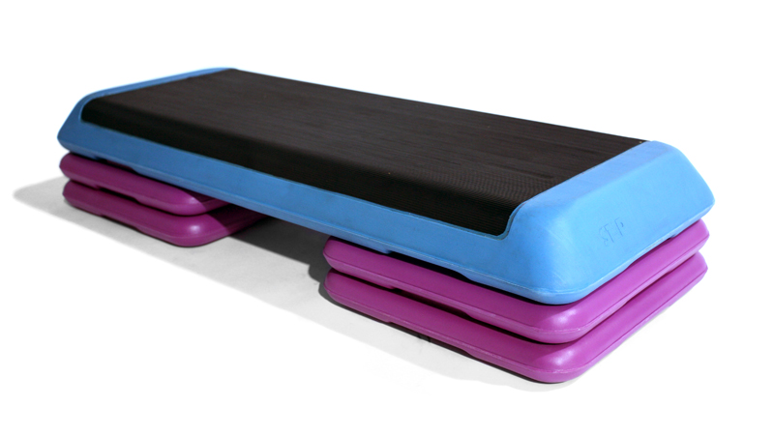
Организационные условия реализации программы
Программа рассчитана на 1 год для детей 5-7 лет.
Количество занятий- 36 занятий в год.
Периодичность проведения занятий – 1 раз в неделю.
Продолжительность одного занятия – 25 мин (5-6 лет); 30 мин - (6-7 лет)
Нормы наполнения групп – 10 - 15чел.
Форма организации учебно-воспитательного процесса: групповая

Slide 8
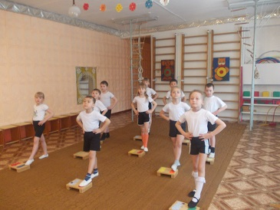
Сформированность правильной осанки.
Развито чувство ритма, темпа, согласованность движений с музыкой.
Снижение заболеваемости детей, посещающих кружок.
Сформированность: стойкого интереса к занятиям физической культурой; к собственным достижениям; мотивации к ЗОЖ.
Предполагаемый результат:

Slide 9
Обеспечивать правильное физическое воспитание детей, хорошее здоровье каждого ребенка можно только при условии четко организованного педагогического контроля. В процессе контроля можно определить качество усвоения детьми изучаемого материала, спланировать индивидуальную работу, способствовать более продуктивному проведению занятия.
Диагностику уровня физической подготовленности детей 5-7 лет рекомендуется осуществлять 2 раза в год (октябрь, май). Диагностические тесты подобраны с учетом:
Развития основных физический качеств – ловкости, гибкости, выносливости, быстроты, скоростно-силовых и координационных способностей
Способности детей к использованию уже известного объема двигательных умений и навыков в повседневной жизни, самостоятельной деятельности.
Формы педагогического контроля
Диагностика физической подготовленности детей 5-7 лет
Ловкость
Бег 3x10м (сек)
Силовая выносливость
Вис на прямых руках (сек)
Скоростно-силовые способности
Прыжок в длину с места (см)
Координационные способности
Координация движения рук в сагиттальной плоскости
Координация движения рук в вертикальной плоскости
Координация движения рук в горизонтальной плоскости
Координация движения рук и ног в сагиттальной плоскости
Координация движения рук и ног в вертикальной плоскости
Координация движения рук и ног в горизонтальной плоскости
Координационные возможности при удерживании равновесия
Гибкость
Наклон вперед из положения сидя (см)
Быстрота
Бег на 10 м схода;
Бег на 30 м (сек)

Slide 10
Общее количество часов - 36
Учебно-тематическое планирование занятий
№ п/п | Тема | Цель занятия | Количество часов
1 | Вводное | Ознакомить детей с основными правилами безопасности, техники выполнения степ-аэробики | 1
2 | «Танец на степе» | Разучить комплекс № 1 на степ -платформе | 3
3 | «Танец на степе» | Совершенствовать комплекс № 1 на степ -платформе | 4
4 | «Как здорово танцевать» | Разучить комплекс № 2 на степ -платформе | 3
5 | «Как здорово танцевать» | Совершенствовать комплекс № 2 на степ -платформе | 5
6 | «Координация движений» | Разучить комплекс № 3 на степ -платформе | 3
7 | «Координация движений» | Совершенствовать комплекс № 3 на степ -платформе | 5
8 | «Танец с мячом» | Разучить комплекс № 4 на степ -платформе | 3
9 | «Танец с мячом» | Совершенствовать комплекс № 4 на степ -платформе | 5
10 | «Танец на степе» | Повторить комплекс № 1 | 1
11 | «Как здорово танцевать» | Повторить комплекс № 2 | 1
12 | «Координация движений» | Повторить комплекс № 3 | 1
13 | «Танец с мячом» | Повторить комплекс № 4 | 1

Slide 11
Методический инструментарий
Формы занятий | Приемы | Средства | Методы | Оборудование
Традиционное Игровое занятие Сюжетное занятие Занятие – тренировка Контрольное занятие | Игровые Поощрения | ОРУ ОВД Упражнения: дыхательные для формирования правильной осанки для развития координации движений игрового самомассажа Игроритмика Строевые упражнения Акробатические упражнения | Рассказ Объяснение Указание Показ | Степ-платформы Мячи малого диаметра Музыкальный центр Диски, аудио кассеты

Slide 12
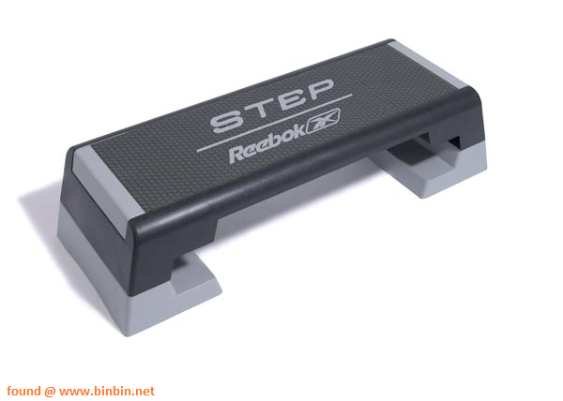
Список литературы
Журнал «Инструктор по физической культуре» № 4, 2009 год.
Журнал «Обруч» № 1, 2005 год.
Журнал «Обруч» № 5, 2007 год.
«Справочник старшего воспитателя дошкольного учреждения» № 7, 2009 год.
Приложение к журналу «Дошкольная педагогика» январь/февраль, 2005 год.
Учебно-методическое пособие/Под общ. Ред. Г.А.Решетневой.- Хабаровск: ДВГАФК, 2000 – 24с.
Т.А.Тарасова Контроль физического состояния детей дошкольного возраста: Методические рекомендации для руководителей и педагогов ДОУ. – М.: ТЦ Сфера, 20005. – 176 с.

Slide 13
